Slide 1

TRƯỜNG TIỂU HỌC BÌNH AN
Chào mừng các em đến với tiết học
Môn Tin học
Lớp 4
GV: Trương Thị Bích Thủy

Slide 2




A.
Notes:
Trước khi bắt đầu bài mới cô mời cả lớp cùng khởi động thông qua trò chơi giải cứu bãi biển

Slide 3






Giải cứu bãi biển

Slide 4






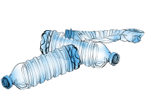


Bãi biển có nhiều rác quá!
Chúng ta cùng nhau dọn dẹp nào!
Notes:
Cho HS chọn dọn dẹp từng đồ vật 1
Dọn xong hết thì nháy chuột vào ông mặt trời

Slide 5




Để mở một tệp có sẵn trong máy tính em thực hiện:
A. File => New
B. File => Open
C. File => Save

Slide 6






Em hãy cho biết đâu là biểu tượng của phần mềm soạn thảo văn bản?
A.
B.
C.

Slide 7
Để lưu tệp văn bản em vào File chọn:
A. New
B. Open
C. Save/save as

Slide 8
Trong phần mềm soạn thảo, Lệnh File => New dùng để làm gì?
A. Lưu văn bản
B. Mở văn bản mới
C. Mở văn bản có sẵn

Slide 9




Yeah!!!
Bãi biển đẹp quá!
Notes:
Trò chơi này gửi tới các em thông điệp gì?
Như vậy các em cần phải vứt rác đúng nơi quy định để góp phần bảo vệ môi trường biển và đại dương.
Tuyên dương lớp về nhà có học và nắm bài
Cho HS quan sát 2 văn bản

Slide 10


Văn bản 1
Văn bản 2
5 ĐIỀU BÁC HỒ DẠY
Yêu tổ quốc, yêu đồng bào
Học tập tốt, lao động tốt
Đoàn kết tốt, kỉ luật tốt
Giữ gìn vệ sinh thật tốt
Khiêm tốn, thật thà, dũng cảm.
5 ĐIỀU BÁC HỒ DẠY
Yêu tổ quốc, yêu đồng bào
Học tập tốt, lao động tốt
Đoàn kết tốt, kỉ luật tốt
Giữ gìn vệ sinh thật tốt
Khiêm tốn, thật thà, dũng cảm.
Notes:
Văn bản 1 không có hình ảnh, văn bản 2 có hình ảnh
Em thích văn bản nào hơn. Vì sao?
Theo em ,có thể chèn ảnh vào văn bản giống như cách chèn ảnh vào trang trình chiếu không?
Để văn bản được sinh động và hấp dẫn hơn thì hôm nay Cô sẽ hướng dẫn các em cách chèn ảnh vào văn bản thông qua bài 4: Chèn ảnh vào văn bản

Slide 11



(SGK - trang 40)
Notes:
HS đọc nối tiếp tên bài học
Mục tiêu bài học hôm nay các em cần nắm

Slide 12

Mục tiêu bài học
- Chèn được ảnh vào văn bản.
- Thay đổi được kích thước và vị trí của ảnh sau khi chèn vào văn bản.
Notes:
Bây giờ chúng ta cùng khám phá nội dung bài học hôm nay nhé

Slide 13








B.Khám phá
01
Notes:
Tuần trước các em đã tạo vào lưu được tệp 5 ĐIỀU BÁC HỒ DẠY

Slide 14

Em hãy mở tệp 5 ĐIỀU BÁC HỒ DẠY ở bài trước
Notes:
Gọi 1 HS lên bảng thực hiện, cả lớp quan sát
GV khen và yêu càu HS dưới lớp thực hiện.
Bây giờ các em cùng cô tìm hiểu mục 1. chèn ảnh vào văn bản

Slide 15


1. Chèn ảnh vào văn bản
Em hãy đọc và tìm hiểu SGK/40 tìm các bước để chèn hình ảnh hoa sen vào sau nội dung văn bản Năm điều Bác Hồ dạy đã tạo ở Bài 3
Thảo luận nhóm đôi (5 phút)
Lưu ý: Hình ảnh hoa sen được lưu trong thư mục hoa ở ổ đĩa (D:)
Notes:
Mời 1 HS quan sát máy chiếu đọc yêu cầu
Cho HS thảo luận nhóm 2 (5p)
Gọi 2 nhóm trình bày => nhóm khác NX
GV NX, tuyên dương chiếu video cách chèn ảnh vào văn bản

Slide 16
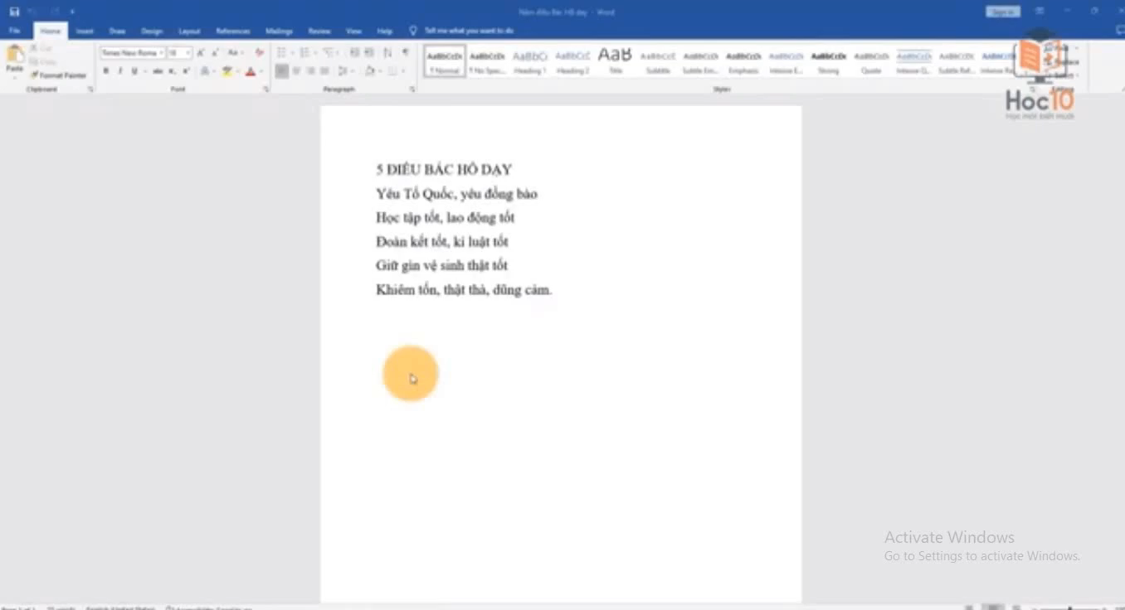
Notes:
Như vậy để chèn ảnh vào văn bản các e thực hiện theo 5 bước

Slide 17

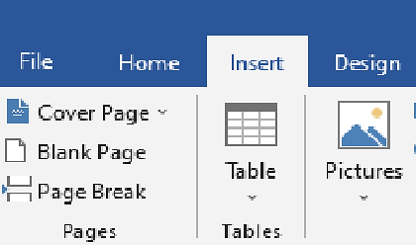
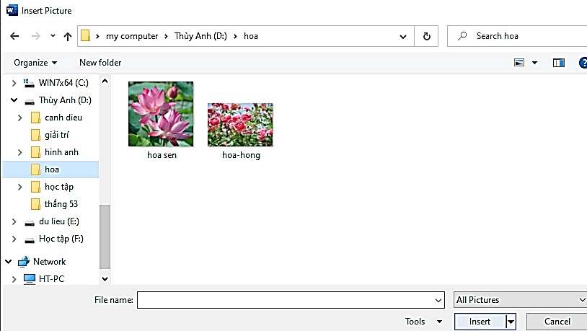
KẾT LUẬN
Các bước để chèn ảnh vào văn bản:
Bước 1: Chọn dải lệnh Insert
Bước 2: Chọn lệnh Pictures
Bước 3: Chọn thư mục chứa ảnh cần chèn
Bước 4: Chọn tệp ảnh cần chèn
Bước 5: Chọn lệnh Insert
Notes:
Gọi 2 HS đọc kết luận
Cho HS quan sát văn bản

Slide 18




Em thấy hình ảnh trong 2 văn bản này như thế nào?
Notes:
Em thấy hình ảnh trong 2 văn bản này như thế nào?
GV NX: hình to nhỏ, ngược nhau,nằm dưới và bên cạnh văn bản. Làm thế nào để làm được điều đó thì cô mời các em cùng tìm hiểu
2. Thay đổi kích thước và vị trí của ảnh trong văn bản

Slide 19
2. Thay đổi kích thước và vị trí của ảnh trong văn bản
Notes:
Bây giờ chúng ta cùng chơi trò chơi đố bạn

Slide 20

Luật chơi
Trò chơi
Các em quan sát video rồi cô hô “đố bạn, đố bạn”
cả lớp sẽ đáp lại: “bạn nào, bạn nào”
Sau đó, cô sẽ gọi số một bạn học sinh trong lớp và đặt câu hỏi liên quan trong video để bạn đó trả lời.
Nếu trả lời đúng thì sẽ được thưởng 1 điểm cộng.
ĐỐ
BẠN
Notes:
GV giải thích luật chơi, cho HS chơi

Slide 21
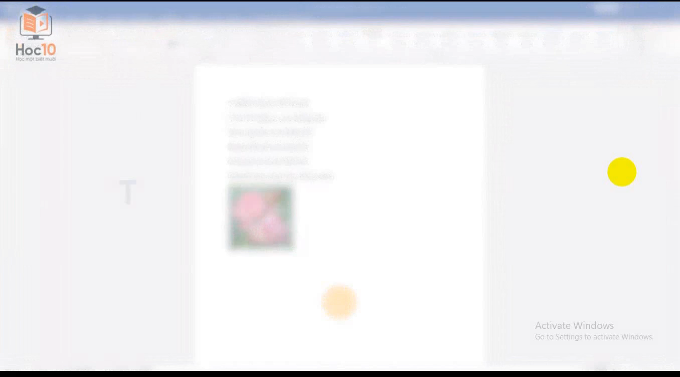
2. Thay đổi kích thước và vị trí của ảnh trong văn bản
Notes:
Cho HS quan sát rồi chiếu hình ảnh có trong video cần đố

Slide 22
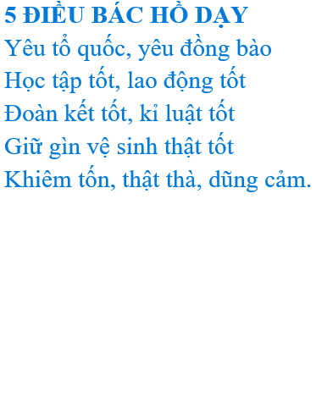

Notes:
Đố bạn
Làm thế nào để xuất hiện điểm mốc và điểm neo?
Em thu nhỏ ảnh bằng cách kéo thả chuột ở đâu?
Để xoay ảnh em làm như thế nào?
Khen HS trả lời đúng, + điểm.
GV làm mẫu 1 lần nữa rồi gọi 1 HS lên bảng thực hiện lại, dưới lớp làm theo
Để di chuyển ảnh qua bên phải văn bản ta làm như thế nào thì mời các em xem đoạn video sau

Slide 23

Notes:
Cho HS xem 2 lần. Gọi 1 số bạn lên bảng làm lại.
Đưa ra kết luận

Slide 24
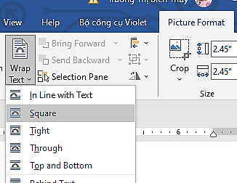
KẾT LUẬN
1. Thay đổi kích thước ảnh bằng cách kéo thả chuột tại các điểm mốc xung quanh ảnh,. Thay đổi vị trí ảnh bằng cách kéo thả chuột tại điểm neo.
2. Để kéo thả ảnh đến vị trí mong muốn thì trong dải lệnh PictureFormat em thực hiện như sau:
Bước 1: Chọn Wrap Text
Bước 2: Chọn lệnh Square
Notes:
Bây giờ các em sẽ luyện tập

Slide 25


C. Luyện tập
Em hãy cùng bạn chọn một số ảnh phù hợp từ máy tính để chèn vào một tệp văn bản rồi thay đổi kích thước và vị trí cho phù hợp
Notes:
Yêu cầu HS dưới lớp làm, HS đi quan sát, giúp đỡ HS chưa làm được
Sau 1 thời gian, GV nhận xét các bạn thực hành trong lớp
Chuyển qua vận dụng

Slide 26


D. Vận dụng
Bạn Hà muốn chèn một ảnh vào vị trí bên phải văn bản với kích thước phù hợp để nhận được kết quả như ở Hình 5. Em hãy giúp bạn Hà thực hiện điều này. Em có thể lựa chọn ảnh khác.
Notes:
Mời 1 bạn lên bảng làm
Cả lớp thực hiện

Slide 27



Ghi nhớ
Chèn ảnh vào văn bản bằng lệnh Pictures trong dải lệnh Insert.
Thay đổi kích thước ảnh bằng cách kéo thả chuột tại các điểm mốc xung quanh ảnh,. Thay đổi vị trí ảnh bằng cách kéo thả chuột tại điểm neo.
Để kéo thả ảnh đến vị trí mong muốn trong văn bản, sử dụng lệnh Wrap Text và lệnh Square.
Notes:
Gọi vài bạn HS đọc ghi nhớ
Dặn dò về nhà học bài và xem trước bài mới

Slide 28




TẠM BIỆT VÀ HẸN GẶP LẠI
CHÚC CÁC EM HỌC TỐT

